Slide 1
Giới thiệu tổng quan về TypeScript
Phát hành tại: https://tedu.com.vn
Trainer: Bạch Ngọc Toàn

Slide 2
Ngôn ngữ TypeScript
Nó là mở rộng của JavaScript để thêm vào các type
Dùng TypeScript khi viết JavaScript sẽ giúp bạn giảm thời gian bắt lỗi và sửa lỗi.
Nó mã nguồn mở hoàn toàn.
Trang chủ: https://www.typescriptlang.org/
Github: https://github.com/microsoft/TypeScript

Slide 3
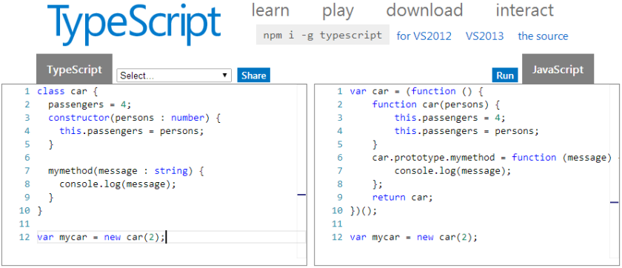
So sánh cú pháp

